Slide 1
Dari Memoisasi
ke DP Bottom-Up
067
Kalau memoisasi sudah masuk akal, DP sebenarnya tidak menambah konsep baru sama sekali
Rekursi ke DP · Day 067

Slide 2
00
Sebelum Mulai
Materi ini tentang apa, dan kapan ia dipakai

Slide 3
Penjelasan Sederhana
Bayangkan mengerjakan silsilah keluarga: siapa kakek buyutmu, dan siapa saja kakek buyut orang lain.
BAYANGKAN SEPERTI INI
DI DALAM SOAL
Menelusuri ke atas satu per satu saat ditanya
Memoisasi: rekursi turun mencari yang dibutuhkan
Mencatat setiap nama yang sudah ketemu
memo[] menyimpan hasil perhitungan
Ditanya nama yang sama, tinggal baca catatan
Cek "sudah ada di memo?" lebih dulu
Atau: isi silsilah dari generasi paling tua dulu
Bottom-up: isi tabel dari indeks terkecil
Catatannya sama, cuma cara mengisinya beda
Tabel dp[] identik dengan memo[]
INTINYA
Kertas catatannya sama persis. Yang berbeda hanya apakah kamu menunggu ditanya (memoisasi) atau mengisinya duluan secara berurutan (bottom-up).

Slide 4
Materi Ini Tentang Apa
Kalau memoisasi sudah masuk akal bagimu, bottom-up tidak menambah satu pun konsep baru — ia hanya mengisi tabel yang sama dengan urutan yang kamu tentukan sendiri.
memo[] dan dp[] adalah array yang sama
Isinya sama, ukurannya sama, angkanya sama. Yang hilang pada bottom-up hanyalah pemanggilan rekursifnya.
Rekursi hanya menemukan urutan pengisian
Pemanggilannya turun dari besar ke kecil, tetapi PENGISIANNYA naik dari kecil ke besar. Urutan mengisi itulah yang menjadi urutan loop.
Resep lima langkah bersifat mekanis
Parameter menjadi bentuk tabel, kasus dasar menjadi nilai awal, arah kebutuhan menentukan arah loop, dan return menjadi penugasan.
Bottom-up tidak punya pengaman
Memoisasi menghitung nilai yang belum ada saat itu juga. Bottom-up hanya membaca sel kosong dan diam saja — karena itu urutan loop menjadi syarat kebenaran.

Slide 5
Kapan Dipakai, Kapan Tidak
Saat kontes, tulis memoisasi lebih dulu supaya benar; ubah ke bottom-up hanya bila perlu.
PAKAI KETIKA
JANGAN PAKAI KETIKA
v
Kamu sudah punya solusi memoisasi dan terkena TLE atau MLE
x
Hanya sebagian kecil state yang terpakai — memoisasi justru lebih cepat
v
Kedalaman rekursinya berbahaya, misalnya n sampai sepuluh pangkat enam
x
Transisinya rumit dan urutannya sulit ditentukan manual
v
Hampir semua state akan terpakai, jadi tidak ada yang terbuang
x
Solusinya belum benar; perbaiki kebenarannya dulu sebelum mengoptimalkan
v
Ingin menekan memori menjadi satu atau dua baris saja
Untuk setiap dp[i] yang membaca dp[j], pastikan j sudah dilewati loop sebelum i. Salah arah loop tidak menimbulkan pesan kesalahan apa pun — hasilnya hanya salah.

Slide 6
Posisi Materi Ini
Materi ini tidak berdiri sendiri. Di kiri adalah yang sebaiknya sudah kamu kuasai, di kanan adalah yang terbuka setelah materi ini selesai.
PRASYARAT
SETELAH INI
Rekursi (Day 57)
Prinsip DP (Day 141)
MATERI INI
Dari Memoisasi ke
DP Bottom-Up
Memoization (Day 66)
Top-down & bottom-up (Day 142)
Analisis kompleksitas (Day 15)
Tabel yang sama, urutan pengisian yang berbeda.
Optimasi memori DP (Day 153)
Kalau DP terasa abstrak, sumbernya hampir selalu satu: rekursinya hilang dari pandangan sehingga tabelnya terlihat muncul entah dari mana. Materi ini menutup celah itu.

Slide 7
Agenda
01 Keduanya Mengisi Tabel yang Sama
05 Kenapa Urutan Loop Menentukan
02 Satu-Satunya Perbedaan: Urutan
06 Kapan Memilih yang Mana
03 Simulasi Langkah demi Langkah
07 Contoh Soal & Latihan
04 Resep Lima Langkah
08 Ringkasan

Slide 8
01
Gagasannya
Tidak ada konsep baru, hanya urutan yang berbeda

Slide 9
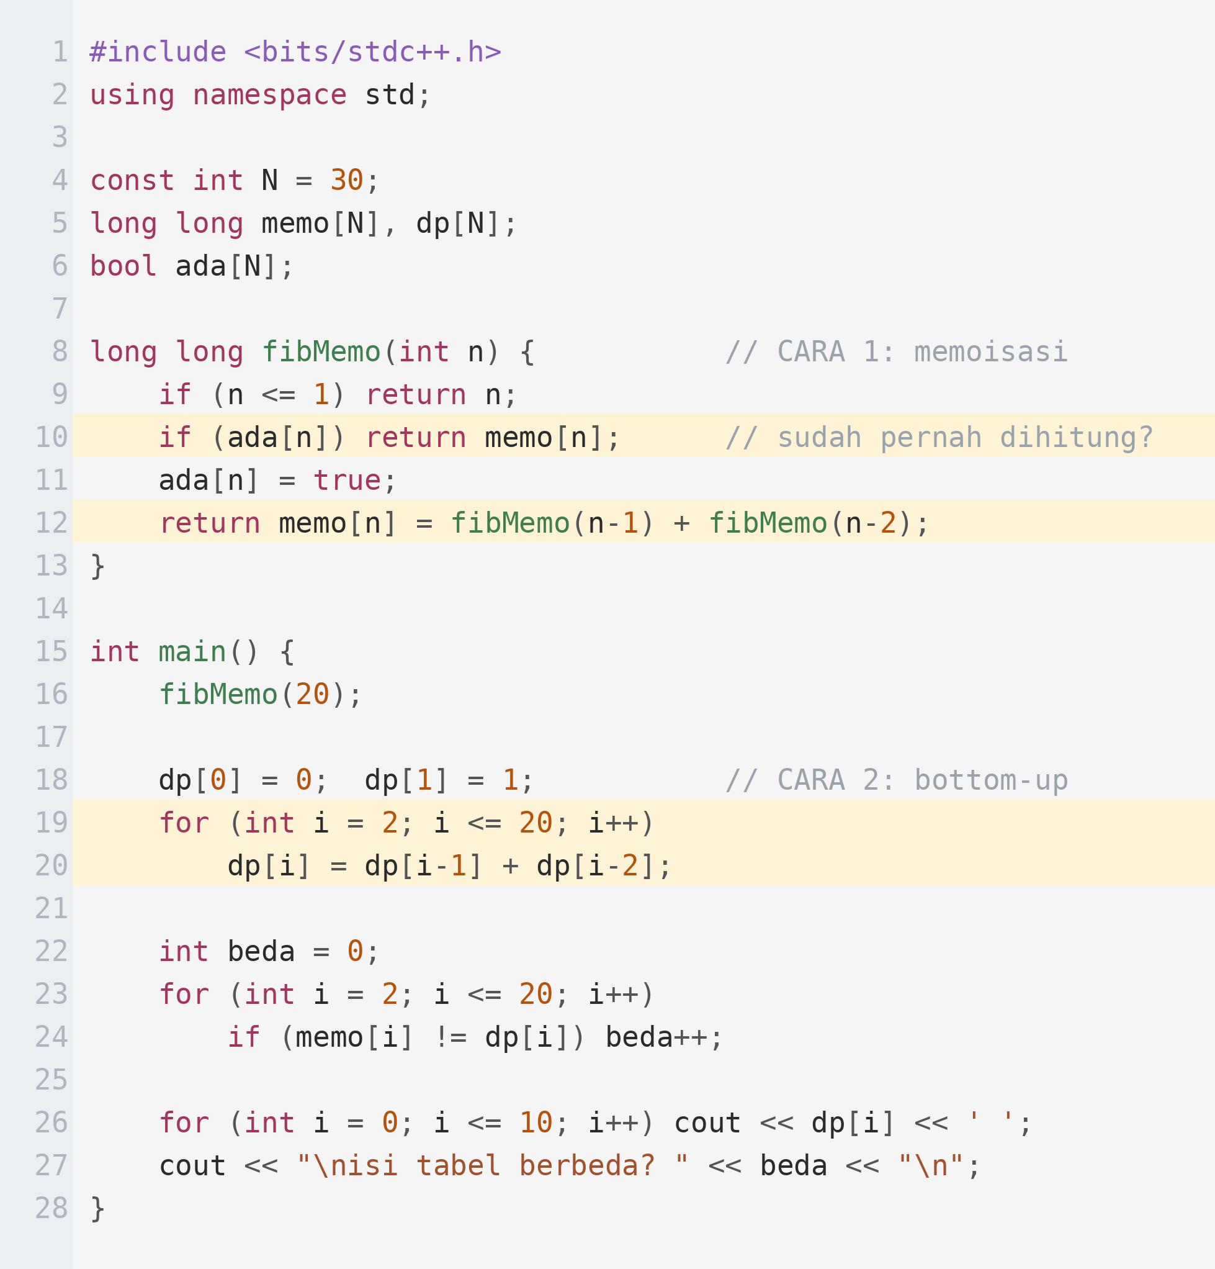
Keduanya Mengisi Tabel yang Sama
Jalankan kode ini: kedua cara mengisi array yang sama dengan angka yang sama. Programnya sendiri yang memeriksa keduanya identik.
PENJELASAN
Nol perbedaan. memo[] dan dp[] bukan dua benda berbeda — keduanya array yang sama, hanya diisi dengan cara yang berbeda. Kalau memoisasi sudah masuk akal bagimu, bottom-up tidak menambah satu konsep pun.
memo[] dan dp[] menyimpan nilai yang sama persis untuk tiap indeks.
Memoisasi mengisi sesuai permintaan; bottom-up mengisi semuanya berurutan.
Baris 12 dan baris 20 menghitung hal yang identik.
Yang hilang pada bottom-up hanyalah pemanggilan rekursifnya.

Slide 10
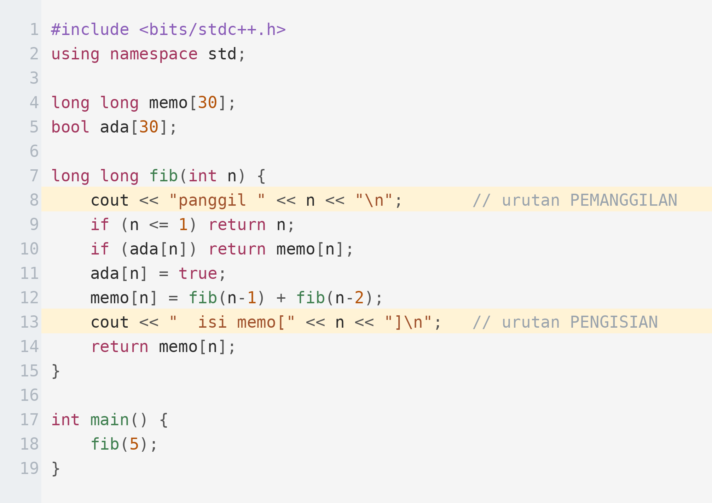
Satu-Satunya Perbedaan: Urutan
Rekursi TURUN saat memanggil, tetapi tabelnya terisi NAIK saat kembali. Kode ini mencetak kedua urutan itu supaya terlihat.
PENJELASAN
Baca keluarannya dua kali. Pemanggilan turun 5, 4, 3, 2, 1. Pengisian naik memo[2], memo[3], memo[4], memo[5]. Urutan pengisian itulah — dan hanya itu — yang menjadi urutan loop bottom-up.
Rekursi turun dulu sampai kasus dasar, baru mengisi saat kembali.
Urutan pengisian selalu dari indeks kecil ke besar di sini.
Loop bottom-up hanya menuliskan urutan pengisian itu secara langsung.
Kalau tidak yakin arah loop, cetak urutan pengisian versi memoisasinya.

Slide 11
02
Simulasi
fib(5) dikerjakan dengan kedua cara

Slide 12
Langkah 1 — Memoisasi Turun Dulu
Pemanggilan bergerak dari kanan ke kiri: fib(5) memanggil fib(4), yang memanggil fib(3), dan seterusnya.
1 / 3
?
?
?
?
?
?
memo
fib(0)
fib(1)
fib(2)
fib(3)
fib(4)
fib(5)
urutan PEMANGGILAN: fib(5) -> fib(4) -> fib(3) -> fib(2) -> fib(1) tabel masih kosong
Sampai titik ini belum ada satu pun nilai yang dihitung. Rekursi baru sibuk turun mencari kasus dasar.

Slide 13
Langkah 2 — Terisi Saat Rekursi Kembali
Setelah menyentuh kasus dasar, nilainya terisi satu per satu saat rekursi kembali ke atas.
2 / 3
0
1
1
2
3
5
memo
fib(0)
fib(1)
fib(2)
fib(3)
fib(4)
fib(5)
urutan PENGISIAN: memo[0], memo[1], memo[2], memo[3], memo[4], memo[5] dari KIRI ke KANAN
Perhatikan baik-baik: walaupun pemanggilannya dari kanan ke kiri, PENGISIANNYA justru dari kiri ke kanan. Itu bukan kebetulan.

Slide 14
Langkah 3 — Bottom-Up Langsung Mengisi
Bottom-up melewatkan seluruh tahap turun. Ia langsung mengisi dari kiri ke kanan, karena urutannya sudah diketahui.
3 / 3
0
1
1
2
3
5
memo = dp
fib(0)
fib(1)
fib(2)
fib(3)
fib(4)
fib(5)
for (i = 2; i <= 5; i++) dp[i] = dp[i-1] + dp[i-2]; hasilnya SAMA PERSIS: 0 1 1 2 3 5
Bandingkan gambar ini dengan gambar sebelumnya. Angkanya identik, posisinya identik. Yang hilang hanya perjalanan turunnya — dan perjalanan itu memang tidak menghasilkan apa-apa.

Slide 15
03
Mengubahnya
Lima langkah mekanis, tanpa memikirkan ulang soalnya

Slide 16
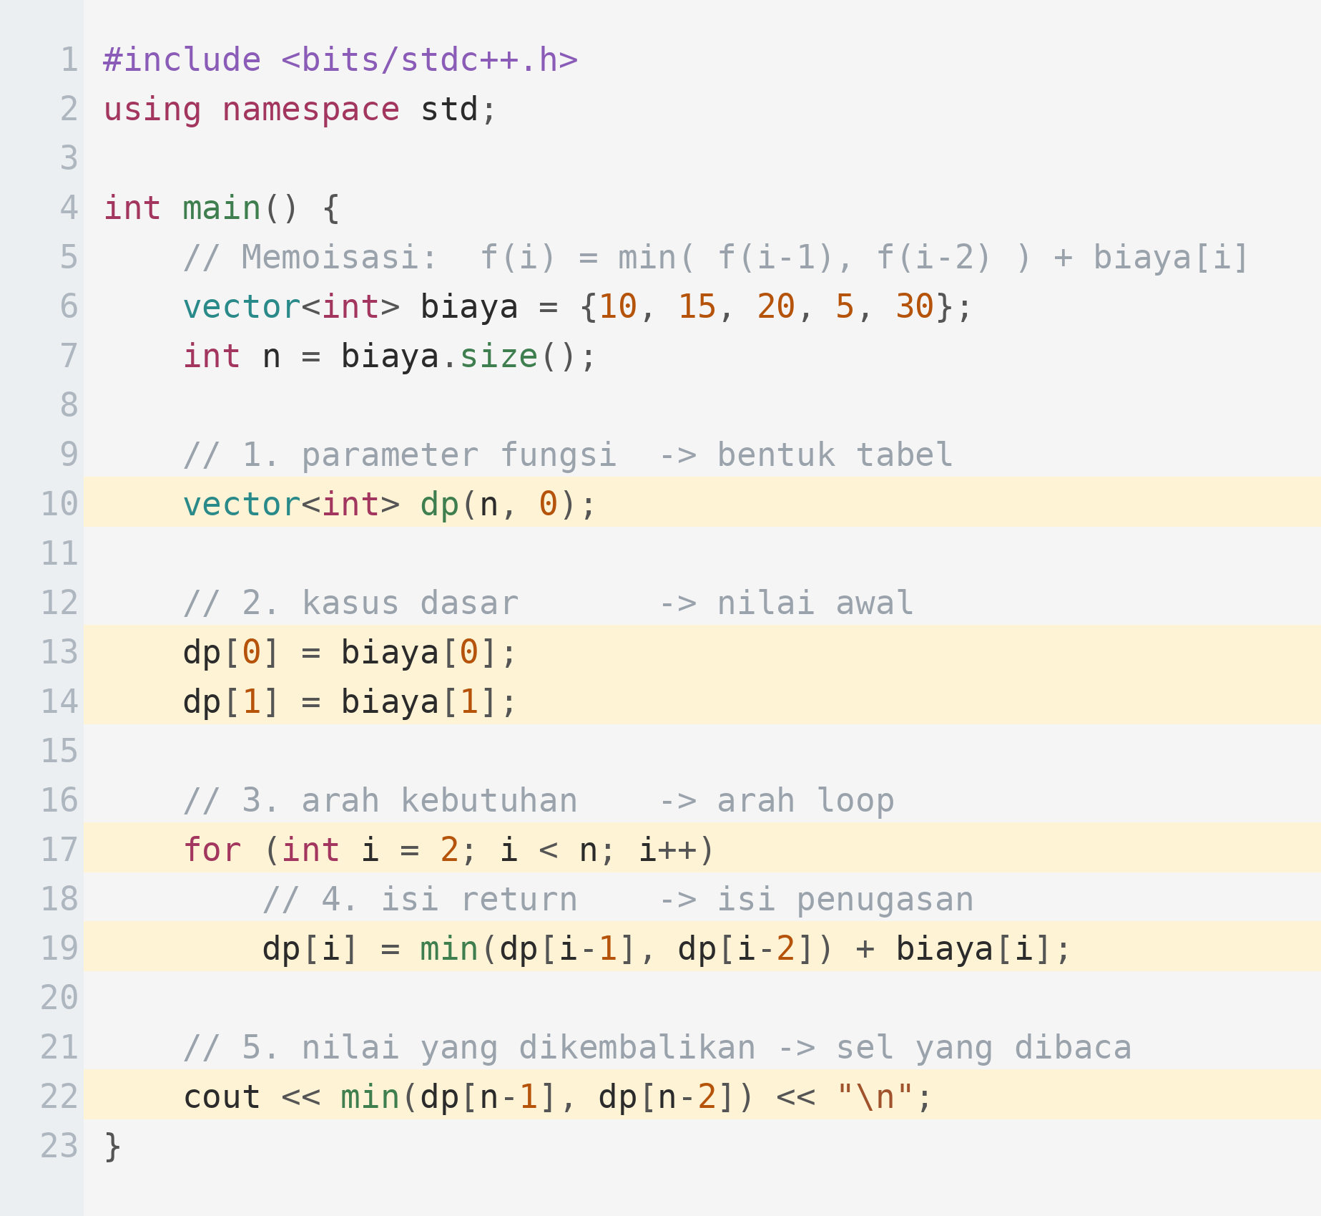
Resep Lima Langkah
Lima langkah mekanis dari memoisasi ke bottom-up. Kode di bawah adalah hasil akhirnya, dengan tiap langkah ditandai di baris yang bersangkutan.
PENJELASAN
Lima langkah ini mekanis, bukan kreatif. Kalau versi memoisasimu sudah benar, mengubahnya jadi bottom-up tidak butuh gagasan baru sama sekali — hanya menyalin ulang dengan urutan yang benar.
Parameter fungsi menjadi indeks tabel; jumlahnya menjadi dimensinya.
Kasus dasar diisi sebelum loop, bukan di dalamnya.
Arah loop mengikuti arah kebutuhan: dp[i] butuh i lebih kecil, jadi menaik.
Baris return berubah jadi baris penugasan — isinya sama persis.

Slide 17
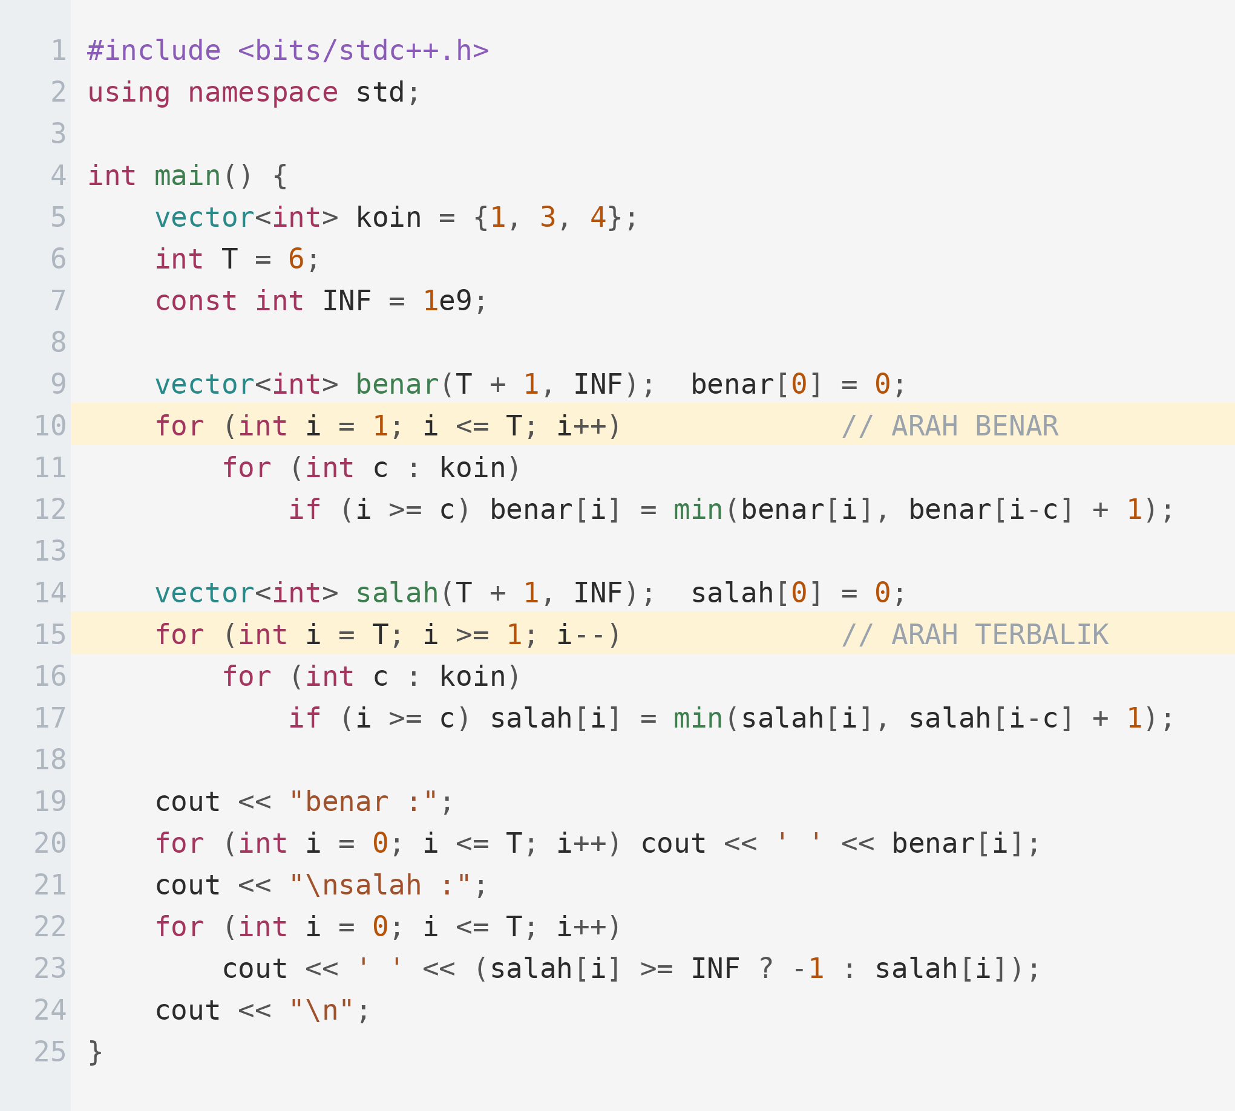
Kenapa Urutan Loop Menentukan
Salah arah loop tidak menimbulkan satu pun pesan kesalahan. Programnya jalan lancar dan hasilnya salah. Bandingkan sendiri.
PENJELASAN
Versi terbalik membaca sel yang belum terisi, dan sel itu masih bernilai tak hingga. Tidak ada error, tidak ada crash — hanya jawaban yang salah di sebagian indeks.
dp[i] butuh dp[i-c], jadi i yang lebih kecil WAJIB selesai lebih dulu.
Memoisasi tidak punya masalah ini: nilai yang belum ada langsung dihitung.
Bottom-up hanya membaca sel — kalau kosong, ia diam saja.
Karena itu urutan loop adalah syarat kebenaran, bukan sekadar gaya menulis.

Slide 18
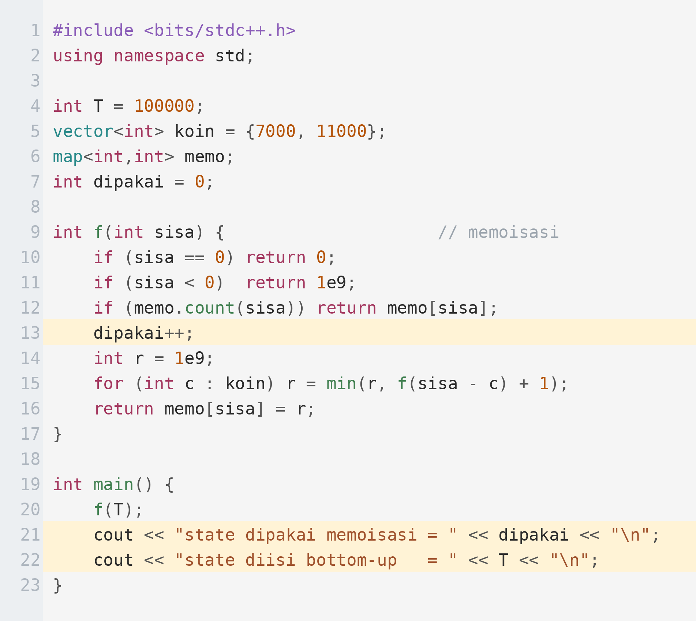
Kapan Memilih yang Mana
Bedanya bukan kecepatan besar-O, melainkan berapa banyak state yang benar-benar terpakai. Kode ini menghitungnya.
PENJELASAN
Hanya 105 state dari 100.000 yang benar-benar terpakai. Di kasus seperti ini memoisasi jauh lebih cepat, dan mengubahnya jadi bottom-up justru merugikan.
Kalau hanya sebagian kecil state terpakai, pilih memoisasi.
Kalau hampir semua state terpakai, bottom-up lebih cepat dan hemat memori.
Bottom-up wajib bila kedalaman rekursinya berbahaya (n sampai 10^6).
Di kontes: tulis memoisasi dulu supaya benar, ubah hanya kalau kena TLE.

Slide 19
Perbandingan Berdampingan
Semua perbedaannya bersifat teknis. Tidak ada satu pun yang berkaitan dengan cara berpikir soalnya.
Aspek | Memoisasi (top-down) | Bottom-Up
Bentuk kode | Fungsi rekursif + array catatan | Loop + array yang sama
Urutan pengisian | Ditemukan sendiri oleh rekursi | Ditentukan oleh urutan loop
State yang dihitung | Hanya yang benar-benar dibutuhkan | Semua state, dibutuhkan atau tidak
Risiko | Stack overflow bila n besar | Salah urutan loop, tanpa peringatan
Menekan memori | Sulit | Mudah: cukup simpan satu atau dua baris
Kecepatan | Sedikit lebih lambat | Lebih cepat, tanpa panggilan fungsi

Slide 20
04
Contoh Soal
Satu soal, dikerjakan dengan kedua cara

Slide 21
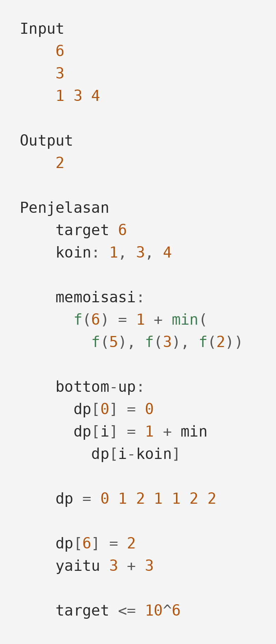
Latihan Terbimbing
SOAL
Koin Paling Sedikit
Diberikan sebuah target dan k jenis koin yang jumlahnya tak terbatas. Cari banyaknya koin PALING SEDIKIT yang jumlah nilainya tepat sama dengan target. Bila mustahil, keluarkan -1.
1 <= target <= 1000000
1 <= k <= 100
1 <= nilai koin <= target

Slide 22
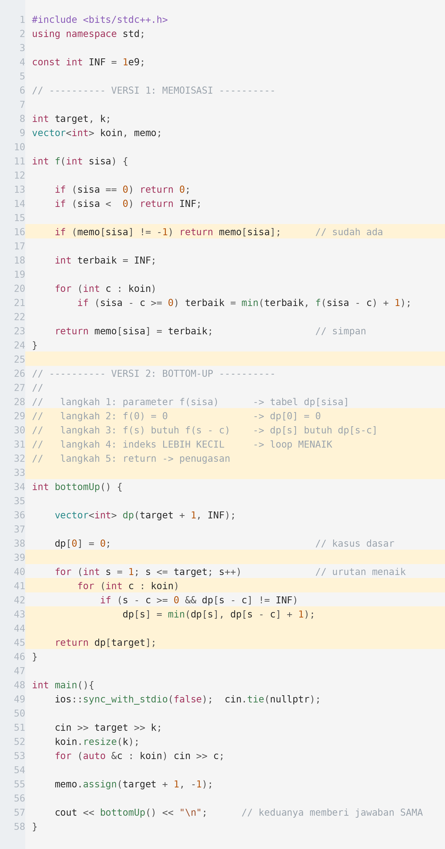
Pembahasan — Dua Versi Berdampingan
Bandingkan baris 24 dengan baris 43. Keduanya menuliskan hal yang sama ke tabel yang sama.
1
Versi memoisasi: pemeriksaan "sudah pernah dihitung?" — inilah bagian yang sudah kamu pahami.
2
Baris terakhir fungsi rekursif menyimpan hasilnya. Baris inilah yang nanti menjadi isi loop bottom-up.
3
Komentar di baris 28 sampai 32 adalah resep lima langkah yang diterapkan pada soal ini secara langsung.
4
Kasus dasar f(0) = 0 menjadi nilai awal dp[0] = 0. Tidak ada yang berubah selain bentuk penulisannya.
5
Loop MENAIK dipilih karena dp[s] membutuhkan dp[s - c], yaitu indeks yang lebih kecil.
6
Bandingkan baris ini dengan baris 24: ekspresinya sama persis, hanya return diganti penugasan.

Slide 23
Jebakan yang Sering Terjadi
Empat kesalahan yang paling sering muncul saat pertama kali beralih ke bottom-up.
Urutan loop terbalik
Bottom-up tidak memberi peringatan apa pun ketika membaca sel yang belum diisi — ia hanya mengembalikan nilai awal. Periksa setiap dp[i] = ... dp[j] ... bahwa j sudah dilewati lebih dulu.
Kasus dasar tidak dipindahkan
Setiap baris return pada kasus dasar harus menjadi nilai awal tabel. Melupakan satu saja membuat seluruh tabel salah tanpa gejala yang jelas.
Ukuran tabel kurang satu
Untuk target n, tabelnya berukuran n + 1 karena indeks 0 ikut terpakai. Ini kesalahan indeks yang paling sering terjadi.
Mengira bottom-up selalu lebih baik
Bila hanya sebagian kecil state yang terpakai, memoisasi justru jauh lebih cepat karena ia hanya menghitung yang benar-benar dibutuhkan.

Slide 24
Latihan Mandiri
Untuk kelima soal ini, tulis versi memoisasinya lebih dulu, lalu ubah menjadi bottom-up memakai resep lima langkah.
Soal | Yang dilatih | Tingkat
CSES — Dice Combinations | Mengubah rekursi satu dimensi | Mudah
CSES — Minimizing Coins | Resep lima langkah, kasus INF | Mudah
CSES — Grid Paths | Dua dimensi, urutan baris dan kolom | Menengah
CSES — Book Shop | Knapsack, dan kenapa loopnya mundur | Menengah
CSES — Edit Distance | Dua string, tabel dua dimensi | Menengah

Slide 25
Ringkasan
Empat hal yang perlu terbawa dari materi ini.
Tabelnya sama, isinya sama
memo[] pada memoisasi dan dp[] pada bottom-up adalah array yang sama persis, berisi angka yang sama persis. Tidak ada konsep baru di dalam bottom-up.
Rekursi hanya menemukan urutan pengisian
Urutan memanggil turun, tetapi urutan MENGISI naik. Urutan mengisi itulah yang menjadi urutan loop bottom-up.
Resep lima langkah bersifat mekanis
Parameter menjadi bentuk tabel, kasus dasar menjadi nilai awal, arah kebutuhan menentukan arah loop, dan return menjadi penugasan.
Tulis memoisasi dulu saat kontes
Ia lebih cepat ditulis dan lebih sulit disalahkan. Ubah ke bottom-up hanya ketika benar-benar butuh kecepatan atau hemat memori.

